Slide 1
CZAT INWESTORSKI
24.11.2022

Slide 2
CZAT INWESTORSKI | AGENDA
Studio
Zespół
Projekt
Marketing i komunikacja
Biznes
Pytania i Odpowiedzi

Slide 3
`
STUDIO

Slide 4
`
STUDIO | FAR FROM HOME
Far From Home to niezależne studio z rozproszonym zespołem doświadczonych developerów, tworzące gry wideo z segmentu AA+ na komputery osobiste oraz wiodące konsole. Obecnie Spółka pracuje nad pierwszym tytułem o nazwie Forever Skies, z premierą planowaną na I połowę 2023 roku.
Notes:
Far From Home to niezależne studio założone w kwietniu tego roku. Posiadamy rozproszony po całym kraju zespół bardzo doświadczonych developoerów i zjamujemy się tworzeniemgier z segmentu AA+ na komputery oraz na konsole. W tej chwili jestesmy w trakcie tworzenia naszego pierwszego tytułu o nazwie roboczej projext oxygen którego premiera planowana jest na rok 2022.

Slide 5
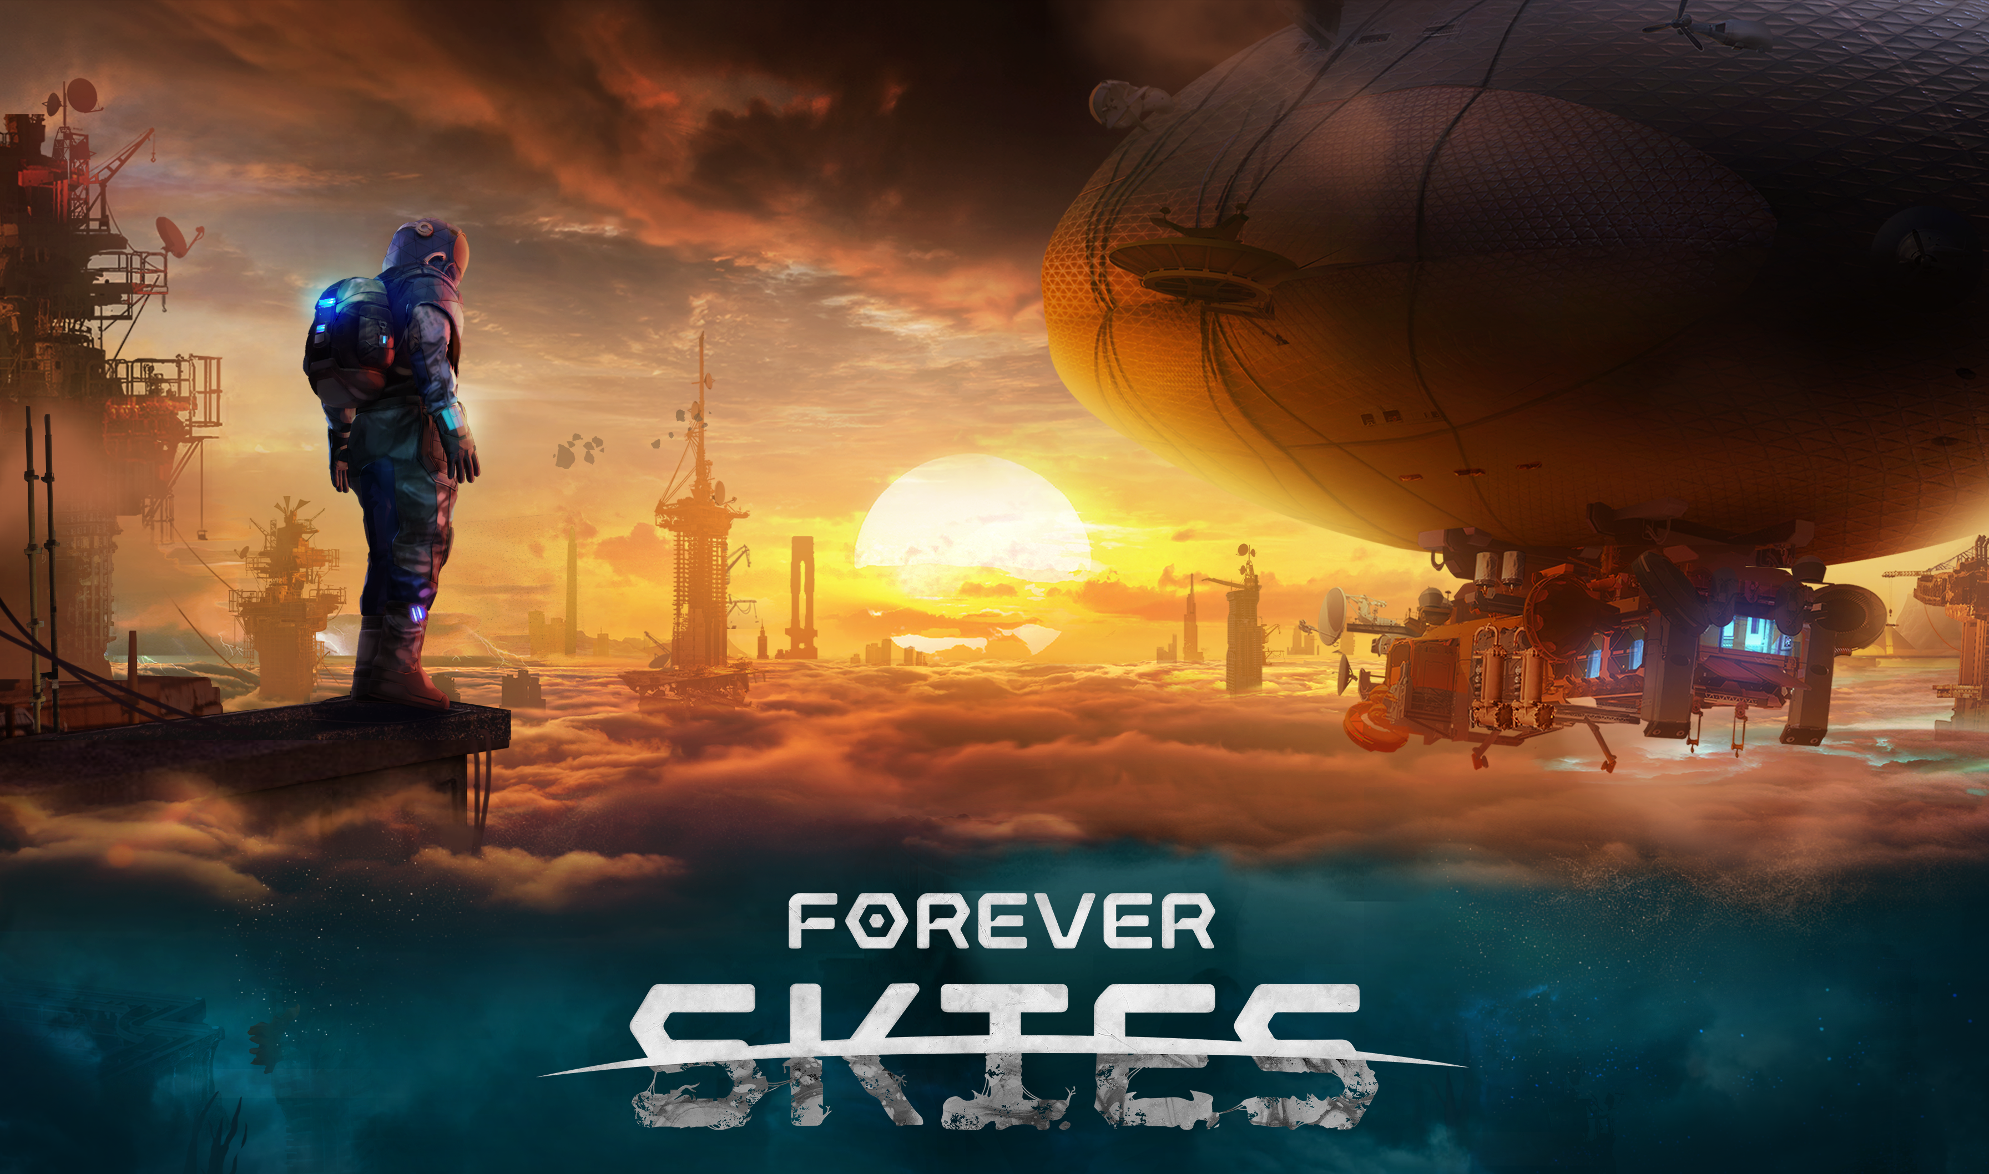
`

Slide 6
FOREVER SKIES
FPP Action Survival z elementami Base Building
Unreal Engine 4
Single player (Co-op w trakcie trwania Early Access)
Premium / Digital
Info
*an illustrative concept that does not represent the final idea for the game

Slide 7
ZESPÓŁ

Slide 8
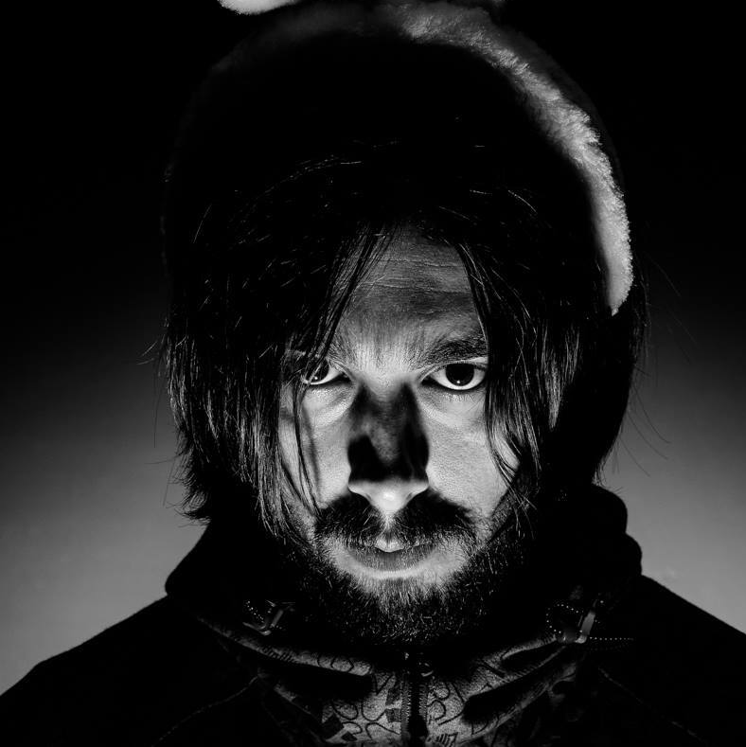
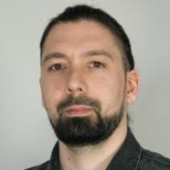
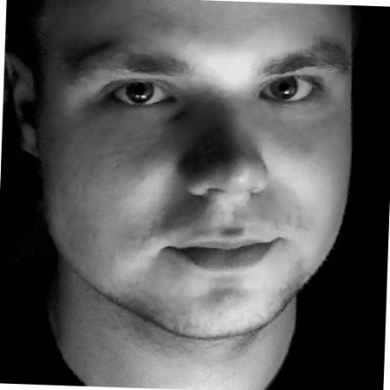
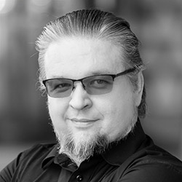
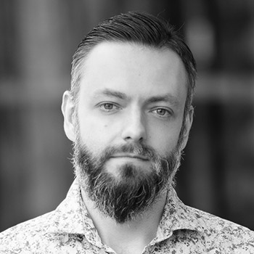
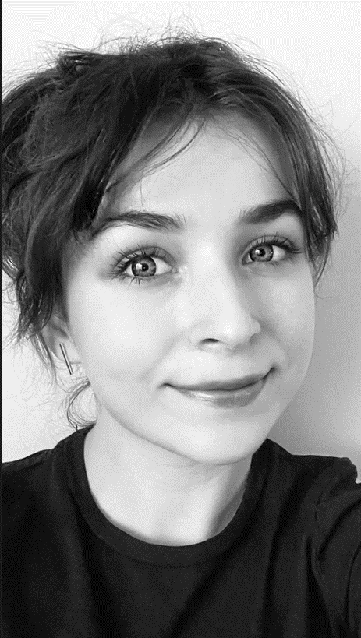
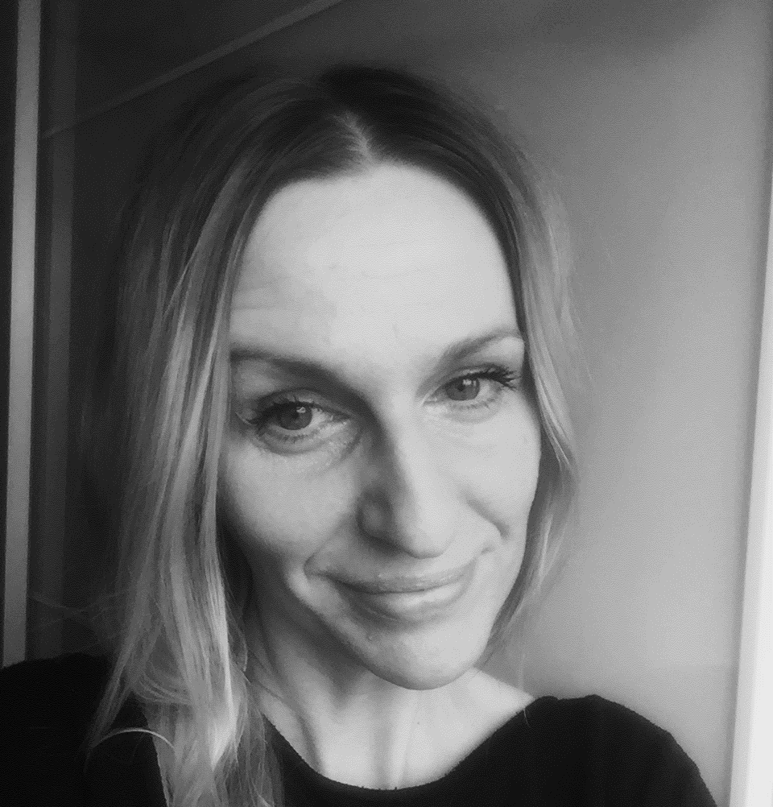
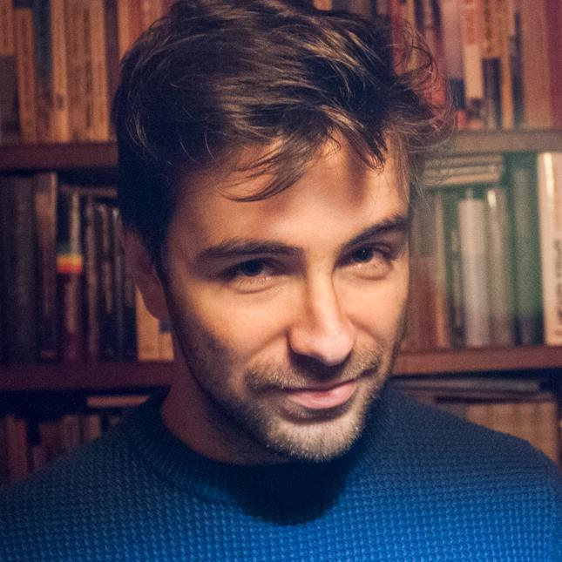
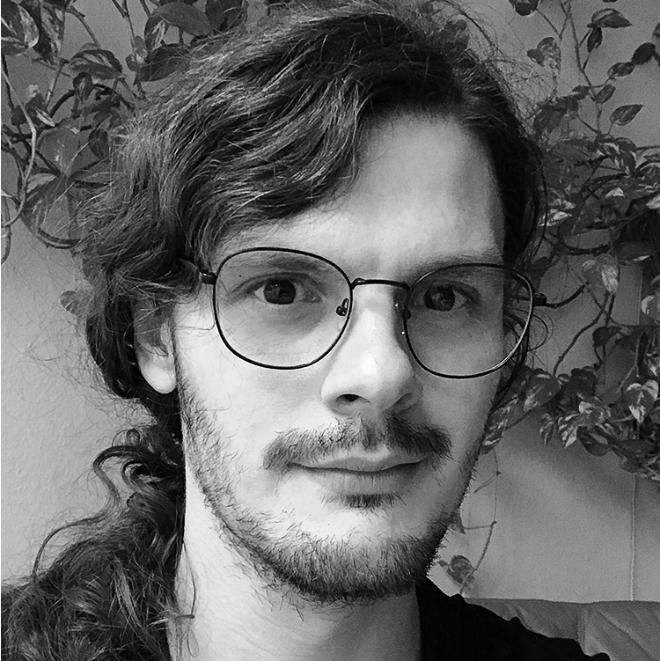
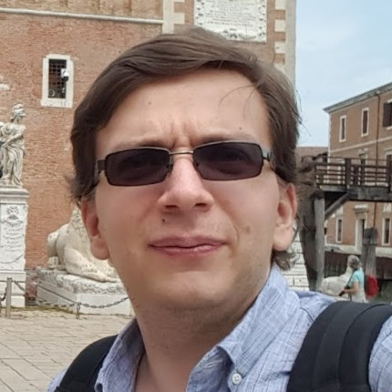
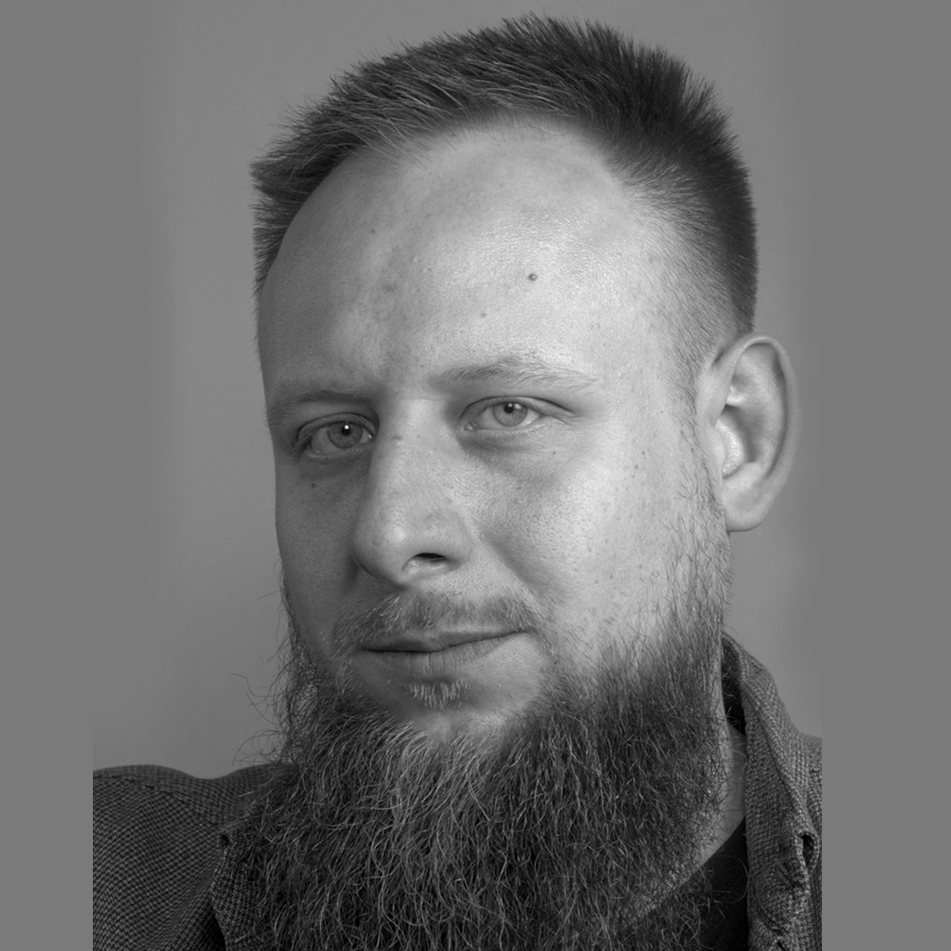
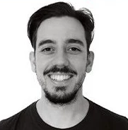
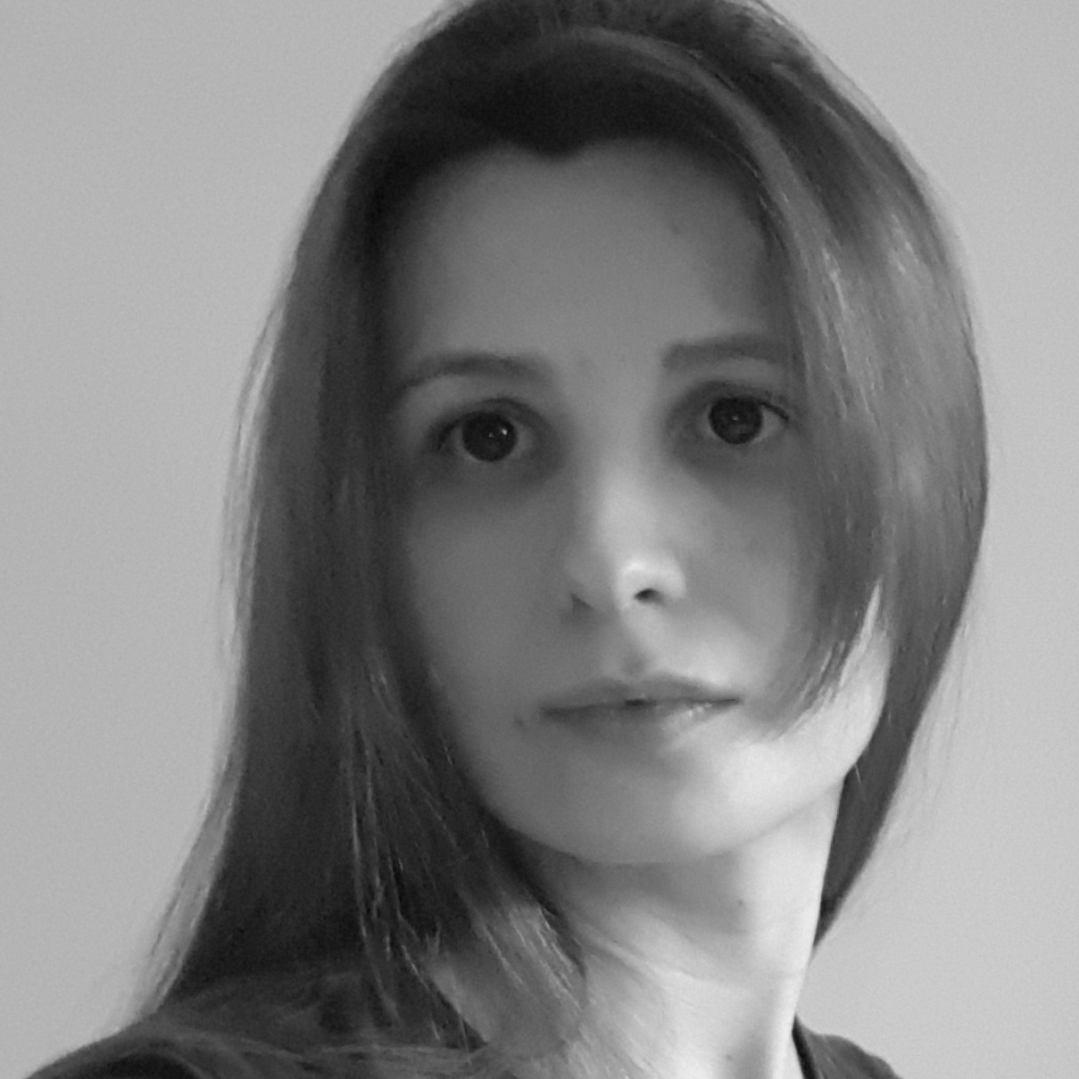
ZESPÓŁ | DEVELOPERSKI
Tomasz Wlazło
Creative Director
Andrzej Blumenfeld
Gameplay Lead
Mateusz Majda
Art Lead
Wojciech Liwanowski
Producer
Radosław Pasternicki
Producer
Tomasz Borowiecki
FX Artist
Anna Szefer 3d Artist
Wacław Wysocki Concept Artist
Paweł Błaszczak
Composer + Sound Designer
Kamil Jamiołkowski
UI/UX Designer
Michalina Wojna
Concept Arist
Jacek Małyszek
Programmer
Katarzyna Niżałowska
Programmer
Jakub Węglarz
Level Designer
Magda Skruch Narrative Designer
Adrian Fik
3d Artist
Tiago Baltazar
Programmer
Notes:
POWIEKSZENIE ZESPOLU ( PRODUKCJA)
KAMIL JAMIOLKOWSKI
MICHALINA WOJNA
ADRIAN FIK
TIAGO

Slide 9
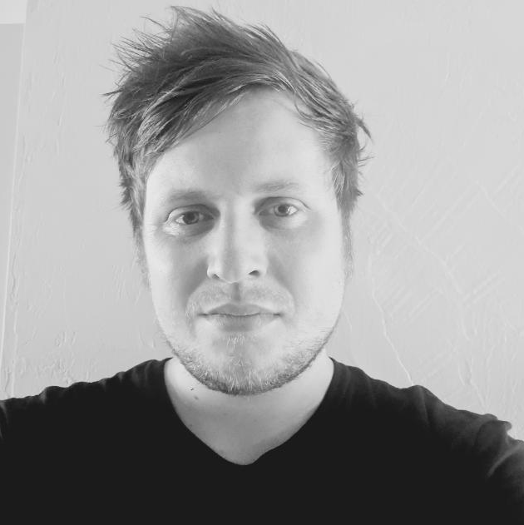
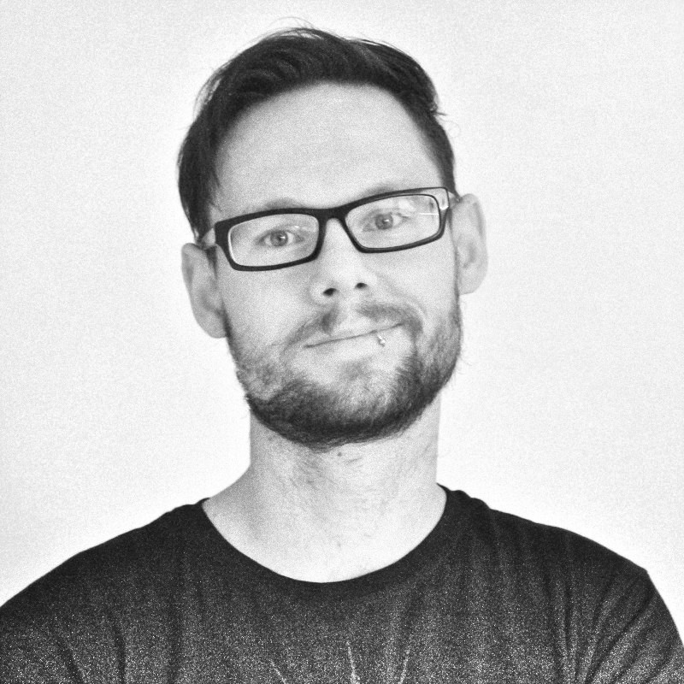
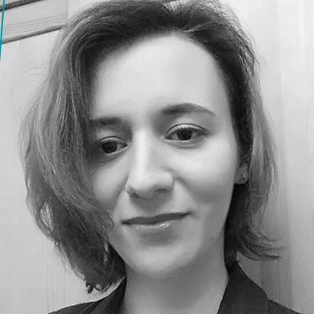
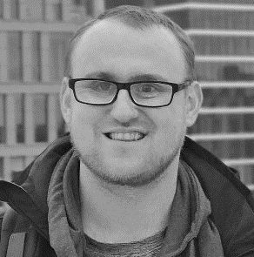
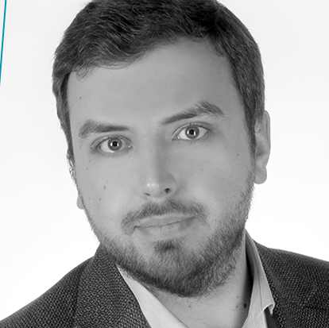
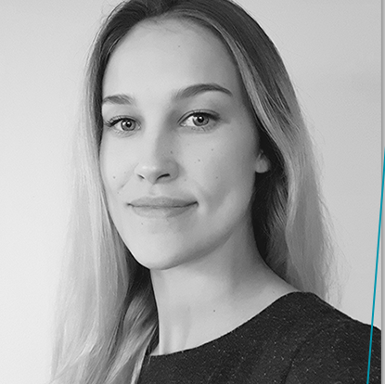
ZESPÓŁ | MARKETING I ADMINISTRACJA
MARKETING
Paweł Jawor
Brand Manager
Greg Cummings Community Manager
Paul Milewski PR Manager
ADMINISTRACJA
Monika Tomecka-Wątroba
Administrative Manager
Adam Torchała
Financial and Operating Office
Andrzej Szafraniec
Chief Board Advisor
Dominika Wcisło
Junior Board Advisor
Notes:
PLANOWANA ZMIANA I PRZESCIE NA WEWNETRZNE DZIALANIA PR, rekrutacja PR MANAGERA

Slide 10
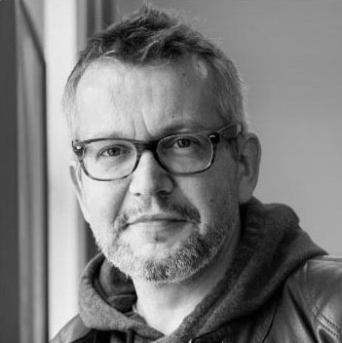
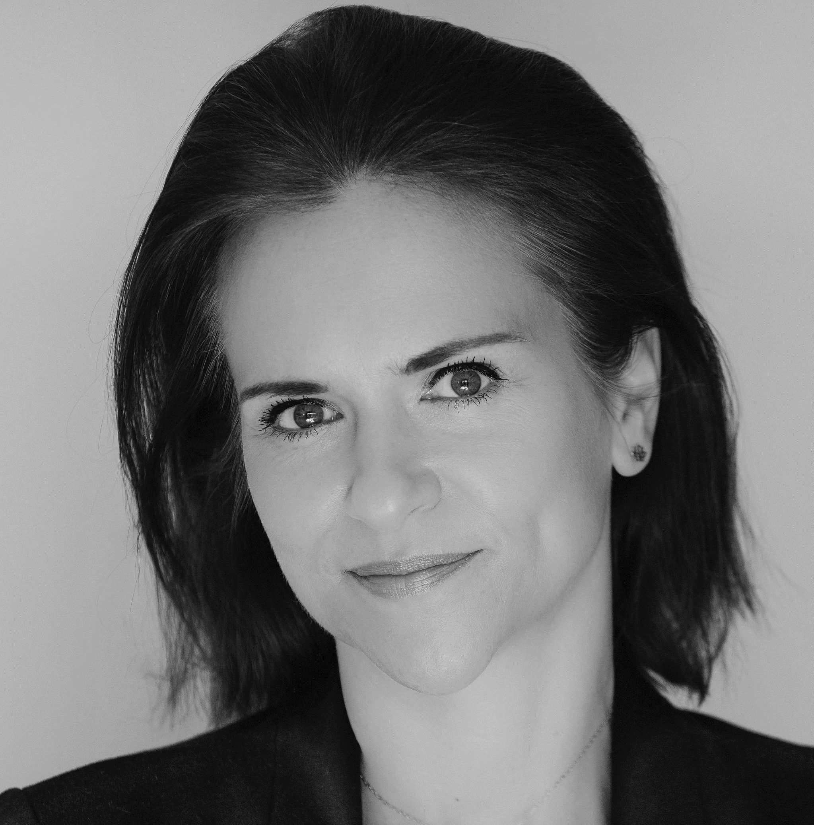
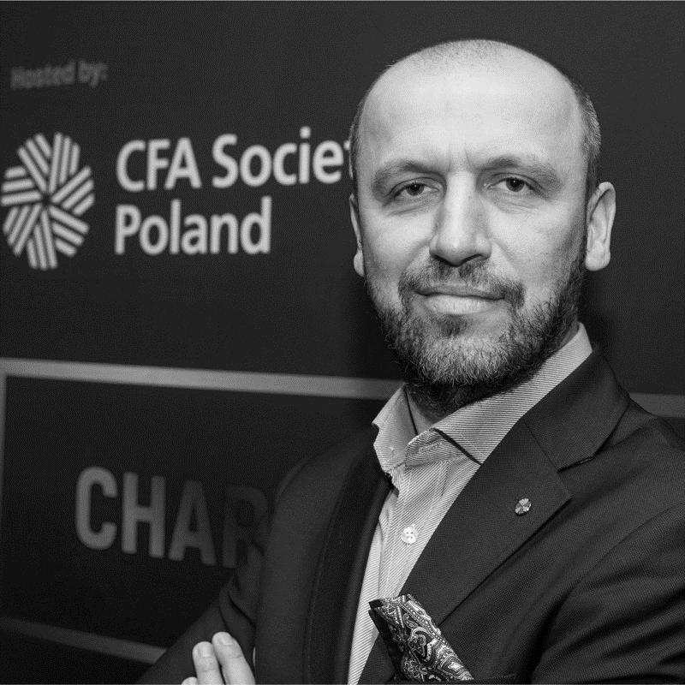
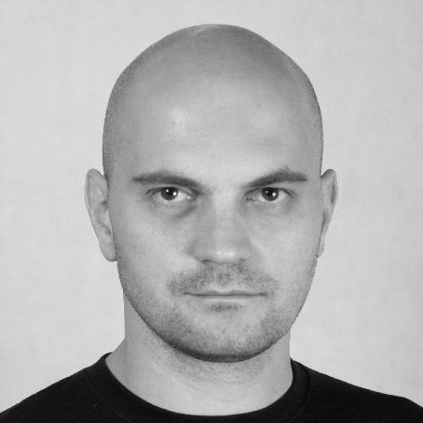
ZESPÓŁ | WŁADZE
ZARZĄD
Andrzej Blumenfeld
CEO
Paweł Jawor
CMO
Wojciech Liwanowski
COO
RADA NADZORCZA
Kamil Klinowski
Chairman
Paulina Kwiecińska
Member
Przemysław Barankiewicz
Member
Konrad Ryczko
Member
Krystian Smoszna
Member

Slide 11
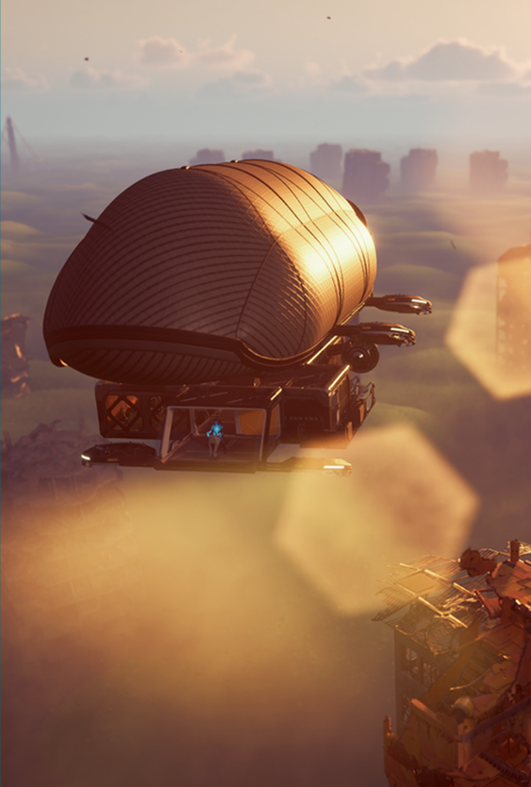
ZESPOŁ | PODSUMOWANIE
PODSUMOWANIE
Zmiana podejścia do pokrycia obszaru PR
Umowa najmu biura we Wrocławiu
Równoległa praca nad kilkoma milestonami
Dalsze usamodzielnianie pionu marketingowego

Slide 12
PROJEKT

Slide 13
PROJEKT | ROADMAP
KONCEPCJA
PRODUKCJA
PRE-PRODUKCJA
MILESTONE 1: GAMEPLAY NVESTORS TEASER
MILESTONE 2: INVESTORS DEMO
MISK 5.1: LOCATION
MISK 5.2: AIRSHIP
MISK 5.3: LOOP
MILESTONE 0: CONCEPT
MILESTONE 4 : PROOF OF CONCEPT MVP
MS 5.4: VERTICAL SLICE
MS 6: EARLY ACCESS
MILESTONE 3: TECH DEMO
WE ARE HERE
2020
2021
2022
2023
Notes:
Projekt,
road mapa, gdzie jesteśmy, co zrobilismy od poczatku kwietnie
i dlaczego VS jest taki wazny no i przede wszystkim wytlumaczenie od czego zalezy data premiery i dlaczego jeszcze jej nie podalismy (VS, testy, okna premierowe, dbalosc o jakosc). Mozemy tez powiedziec, ze obecnie dobrym znakiem dotyczacym jakosci sa pozytywne recenzje od partnerow.

Slide 14
PRODUKCJA | NAJWAŻNIEJSZE WYDARZENIA VII – XI 2022
WYDARZENIA
Opracowanie publicznego demo
Aplikacja szerokiego feedbacku od graczy
Opracowanie modelu pracy nad lokalizacjami (tłumaczeniami)
Zamknięcie Milestona z umowy z partnerem biznesowym
Aktualizacja procesu przygotowania EA

Slide 15
MARKETING & KOMUNIKACJA
Notes:
Idąc dalej

Slide 16
MARKETING | DZIAŁANIA i ZAŁOŻENIA KAMPANII
KAMPANIA MARKETINGOWA
Kampania wykorzystująca motyw szeroko rozumianej ekologii
Mocny nacisk na udział influencerów
Wczesny dostęp / Steam
Community Driven Development
Komunikacja długofalowego wsparcia gry po jej premierze. Wsparcia opartego na darmowych aktualizacjach i biorącego pod uwagę feedback społeczności
Uczestnictwo w globalnych i krajowych wydarzeniach branżowych
COMUNITY DRIVEN DEVELOPMENT
Notes:
Glowne zalozenia naszej kampanii marketingowej to:
Zaangazowanie spolecznosci (influencerzy, fani gatunku, nasi gracze) - Community Driven Development (przykłady gier)
Early Access jako narzedzie nie zas zrodlo fiansowania
Ekologia i wsparcie konsultacyjne naukowcow
Dlugofalowe wsparcie gry (po premierze EA)
Partnerzy
Podkreslenie Epica
KONIEC / NASTEPNY SLAJD
--------------------------------
W związku z tym spółka podjęła decyzją o wykorzystaniu community driven developmentu do produkcji tytułu Projext Oxygen.
Tworzenie gier z udziałem społeczności graczy skupionych wokół studia
Wykorzystanie telemetrii do badań zachowań graczy w celu poprawienia jakości gier oraz lepszego zrozumienia potrzeb społeczności.
Zaangażowanie społeczności w działania promocyjne gry
Community Management
Komunikacja w wybranych kanałach mediów społecznościowych
Stworzenie i prowadzenie serwera na platformie Discord
Aktywne działania na forum projektu
Angażowanie społeczności w kolejne etapy produkcji
Prowadzenie regularnej kampani informacyjnej opisujacej postępy w produkcji
Targi branżowe
Prezentacja Project Oxygen dla mediów i graczy
Możliwość kontaktu z deweloperami i mediami
Uczestnictwo w konkursach branżowych
Uczestnictwo w targach online (organizowanych ze względu na pandemię) i dzięki tej formie możliwość dotarcia do szerszej grupy odbiorców.
PR
Budowanie relacji z mediami
Płatne kampanie reklamowe
Dostarczanie ekskluzywnych treści dla wybranych mediów
Zaproszenia mediów do Studia
Organizacja Press Tour
Streaming / Influencerzy
Ścisła współpraca z platformami streamingowymi (Twitch, YouTube Gaming)
Integracja gry z produktami oferowanymi przez ww. platformy wspierającymi zwiększoną oglądalność (przykład to system DROPS oferowany przez Twitch nagradzający oglądających daną grę specjalnie stworzonymi przedmiotami do użycia w grze)
Budowanie relacji z influencerami i aktywne wykorzystanie ich wsparcia w kampanii

Slide 17
MARKETING | KAMPANIA 2022
KAMPANIA MARKETINGOWA FOREVER SKIES
2022
GAME REVEAL
KAMPANIA – ETAP 1
KAMPANIA – ETAP 2
KAMPANIA – ETAP 3
JAN
FEB
MAR
APR
MAY
JUN
JUL
AUG
SEP
OCT
NOV
DEC
GAME REVEAL @IGN
GAMEPLAY TRAILER
@FUTURE GAMES SHOW
EARTH APPRECATION DAY ON STEAM
RUINED SKIES TRAILER
@IGN SUMMER OF GAMING
DEV AMA
SURVEY
FOCUS TESTS
PLAYTESTS
STEAM NEXT FEST
@WEPLAY / STEAM
EA ANNOUNCEMENT
SCIENCE MUSEUM
DEV AMA

Slide 18
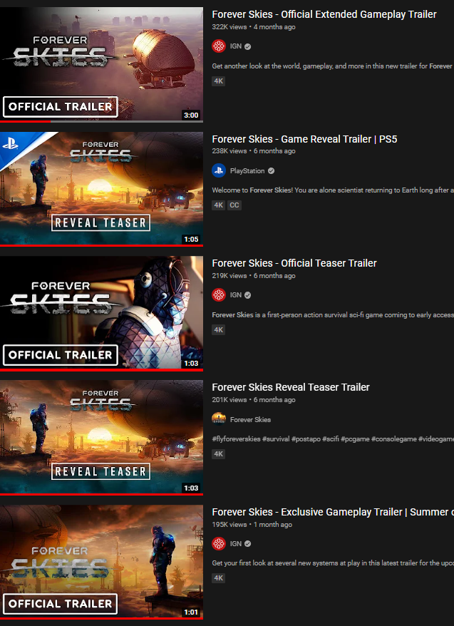
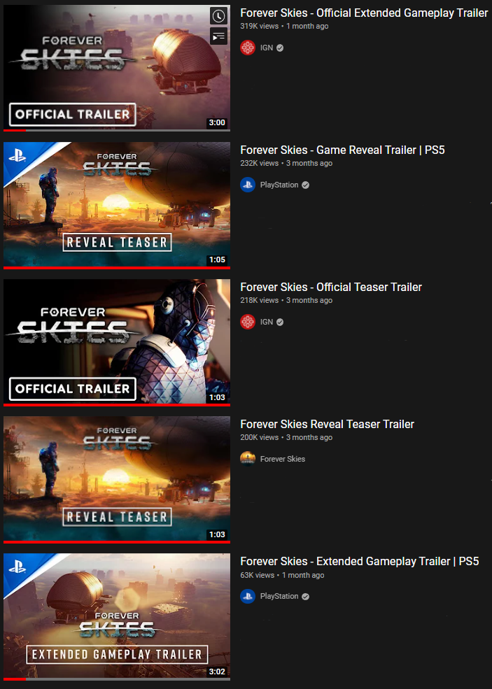
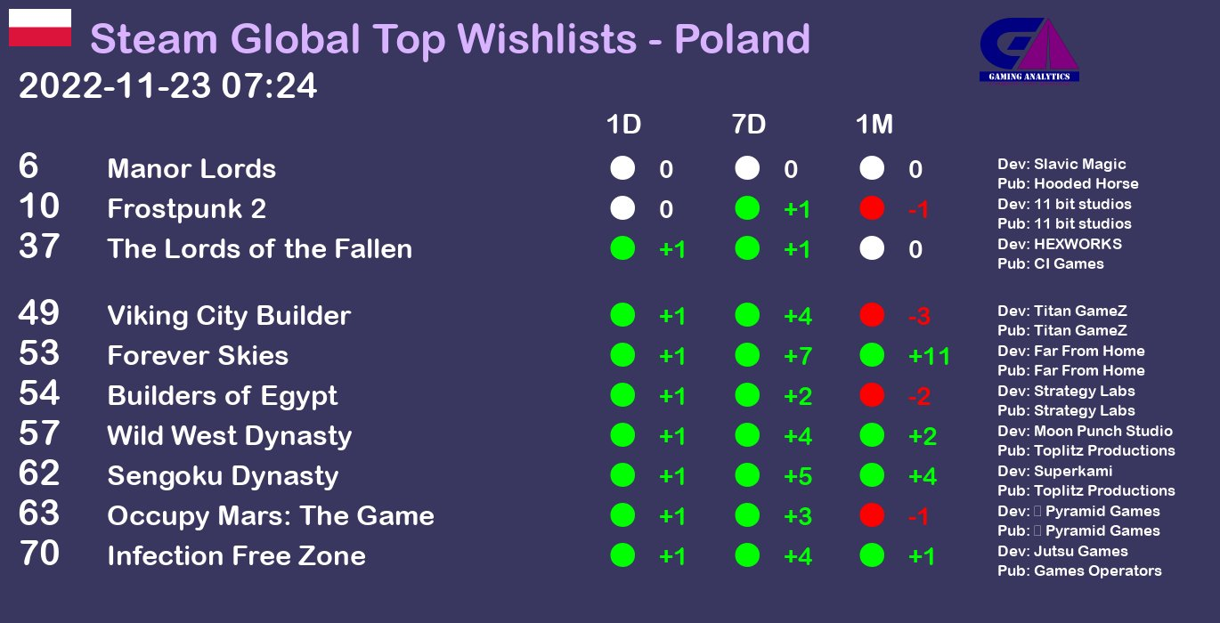
MARKETING | WYNIKI KAMPANII MARKETINGOWEJ
YOUTUBE TOP 5 VIDEOS
VIEWS
STEAM RESULTS
`
324 k
241 k
219 k
201 k
201 k

Slide 19
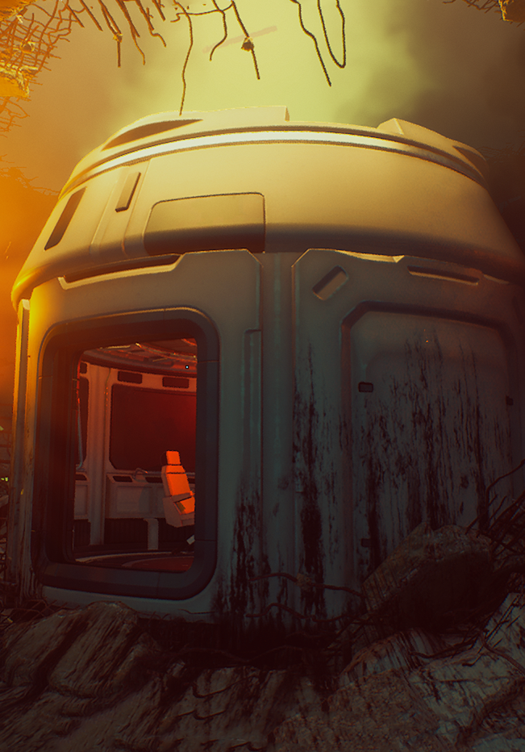
MARKETING | DEMO FOREVERS SKIES
DEMO FOREVER SKIES
Liczba graczy: 80.000+
Godziny obejrzanych transmisji na Twitchu: 20.000+
Wishlisty: 200.000+
Społeczność na Steam: 33.000+
TOP 60 najbardziej wyczekiwanych gier na Steam
Społeczność na Discordzie: 3.000+

Slide 20
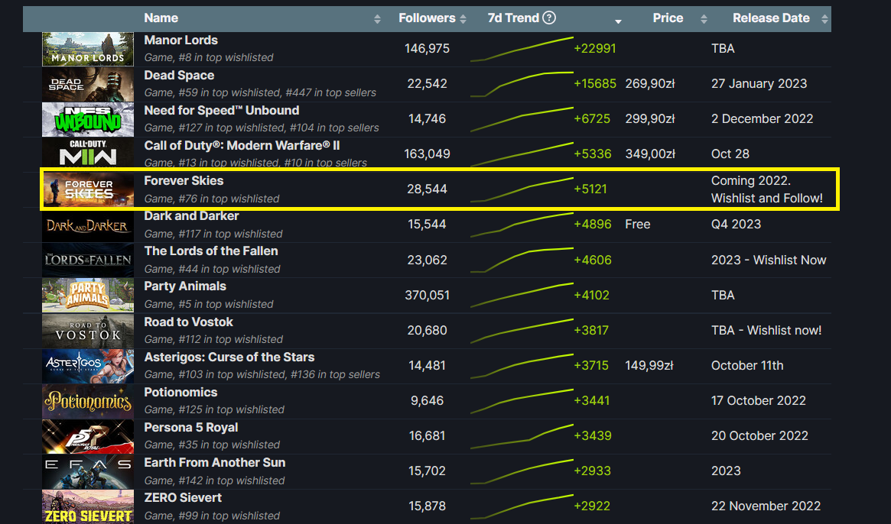
MARKETING | WYNIKI KAMPANII MARKETINGOWEJ
MOST FOLLOWED UPCOMING STEAM GAMES*
*7 day trend collected on 03 Oct to 09 Oct 2022​

Slide 21
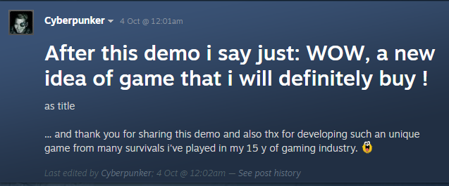
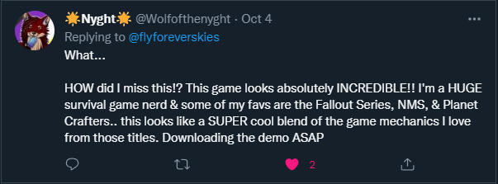
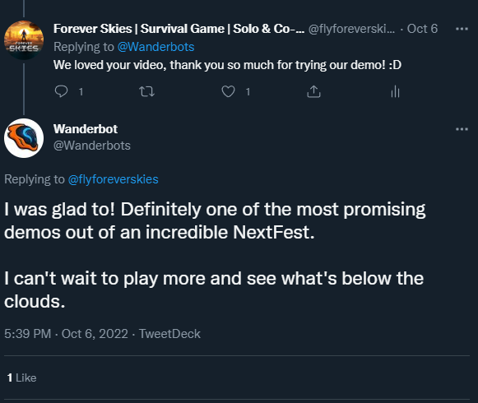
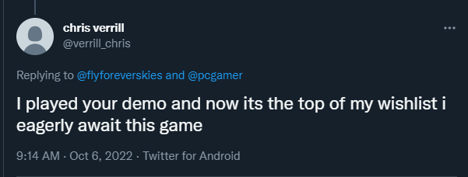
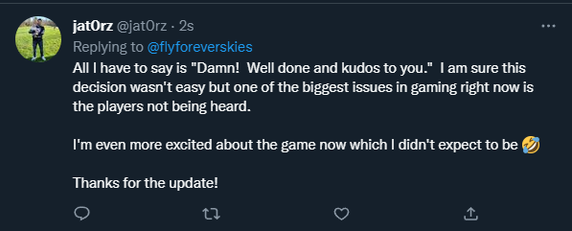
MARKETING | DEMO FOREVER SKIES

Slide 22
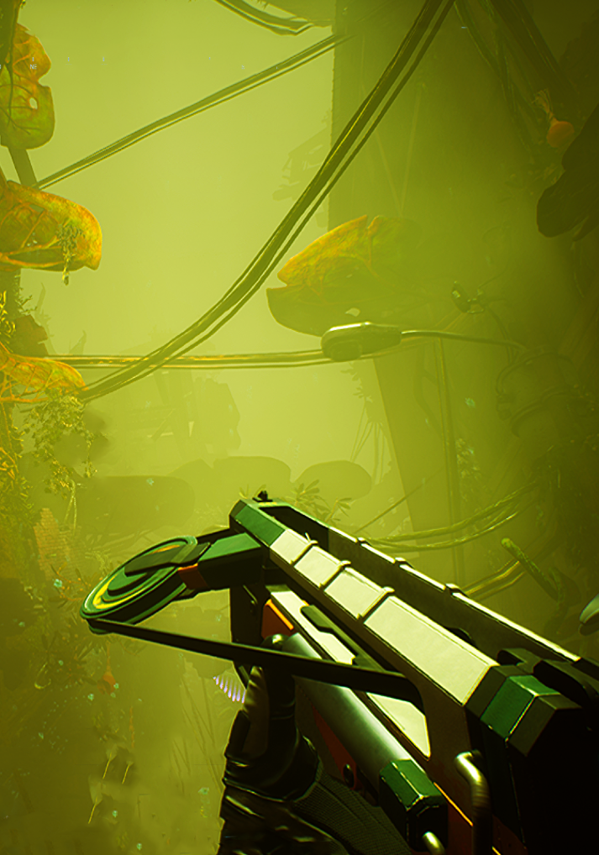
MARKETING | NOWY SLOT PREMIERY EA
PREMIERA EARLY ACCESS
Data premiery EA: I półrocze 2023 roku
Budowa kilkunastogodzinnego gameplayu
Silniejszy nacisk na naukowe podejście do przetrwania
System uszkodzeń sterowca
Silniejsza personalizacja sterowca
Świat pod pyłem
Większa różnorodność w eksploracji
Silna współpraca ze społecznością
Cel: wyższa jakość na premierę, wyższa półka cenowa

Slide 23
BIZNES

Slide 24
BIZNES | POZYSKANY KAPITAŁ – $2,150,000
$60.000
$430.000
$760.000
$900.000
SEED
INVESTORS
FAMILY
FRIENDS
MILESTONE 1: GAMEPLAY NVESTORS TEASER
MILESTONE 2: INVESTORS DEMO
MILESTONE 0: CONCEPT
MILESTONE 3: DEMO TECHNICZNE
MILESTONE 5.3: DEMO LOOP
Notes:
Do przerobienia

Slide 25
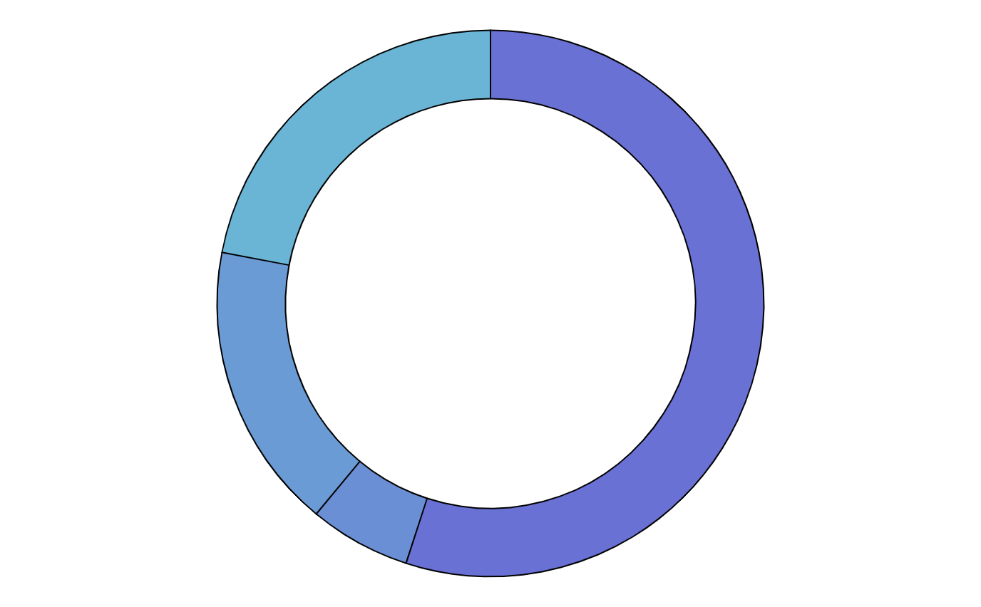
BIZNES | SZACUNKOWY KOSZT EARLY ACCESS
Administracja
$440 tys
TOTAL
$2,00 mln
Produkcja Inhouse
$1,10 mln
Marketing
$340 tys
Produkcja Outsource
$120 tys

Slide 26
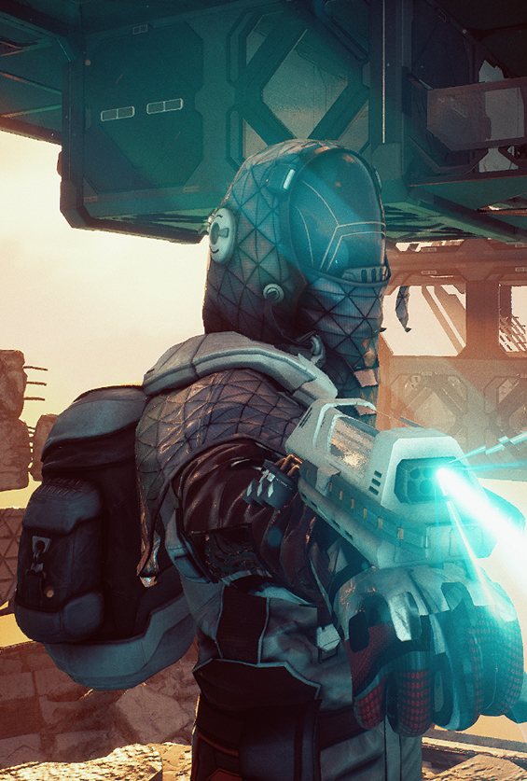
BIZNES | POZYCJA FAR FROM HOME
POZYCJA BIZNESOWA
Świetne przyjęcie dema buduje zainteresowanie FFH
Zaawansowane rozmowy z nowymi partnerami
Nowe oferty zaangażowania w Spółkę
Analiza najkorzystniejszych scenariuszy
Większy potencjał Forever Skies

Slide 27
ANDRZEJ BLUMENFELD
CEO | Gameplay Lead
andrzej.blumenfeld@farfromhome.games
PAWEŁ JAWOR
CMO | Brand Manager
pawel.jawor@farfromhome.games

